Slide 1
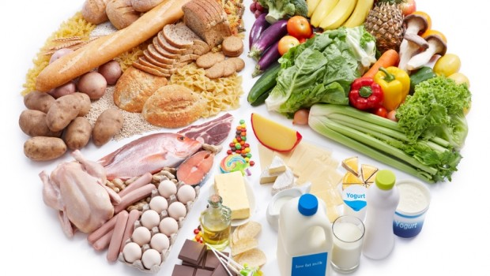
БИОЛОШКИ ВАЖНА ОРГАНСКА ЈЕДИЊЕЊА
наставница Мирјана Хрваћанин Грастић

Slide 2
Биолошки важна органска једињења
ЈЕДИЊЕЊА ВАЖНА ЗА ЖИВОТ
Учествују у различитим хемијским реакцијама у живим бићима
За одржавање телесне температуре
За рад
ЕНЕРГИЈА

Slide 3
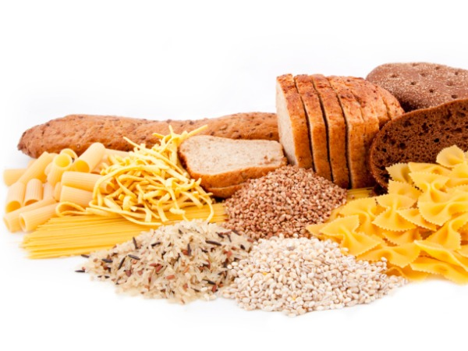
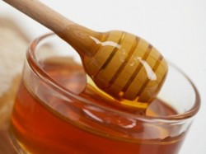
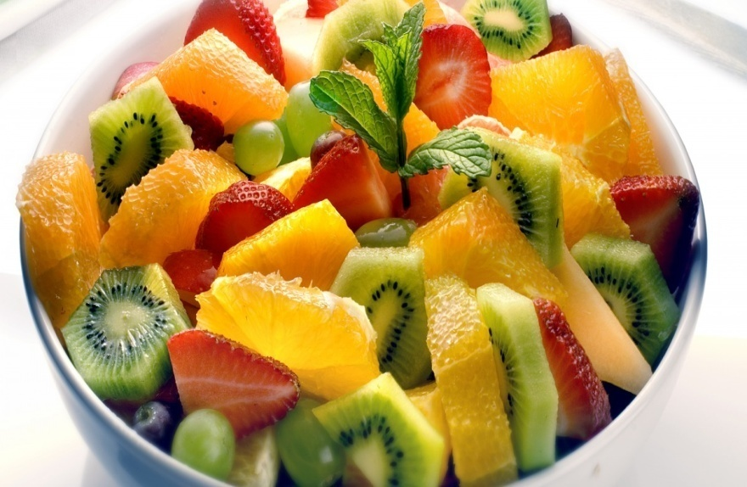
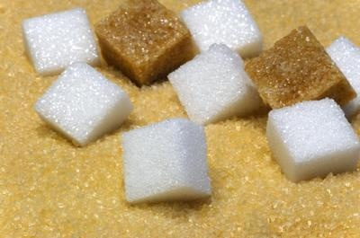
Угљени хидрати

Slide 4
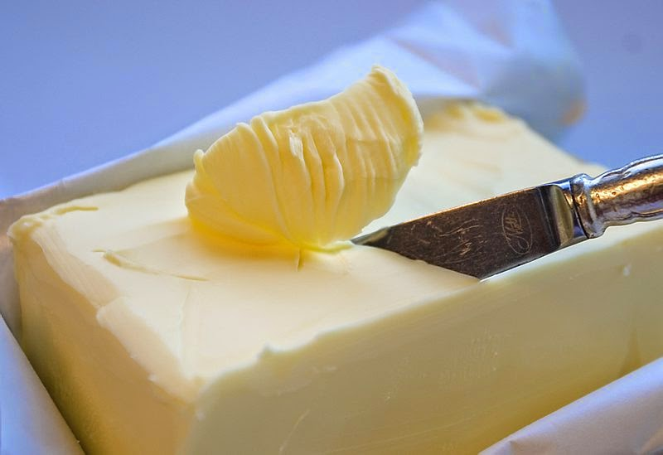
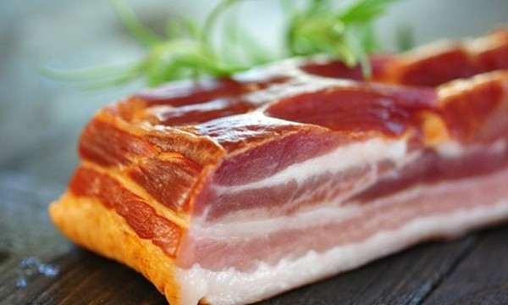
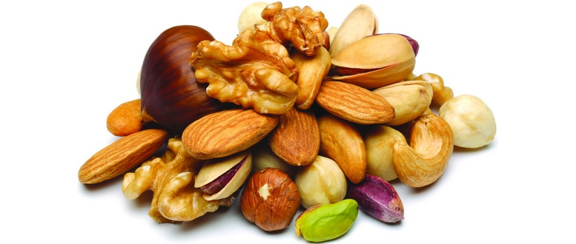
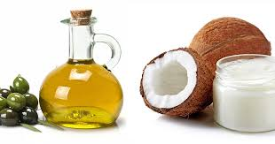
Масти и уља

Slide 5
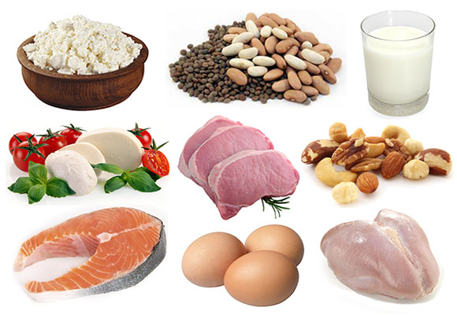
Протеини

Slide 6
Улоге угљених хидрата, масти и уља и протеина
У грађи живих бића
Учествују у сложеним процесима у живом свету
Представљају најважнији изворе енергије за жива бића

Slide 7
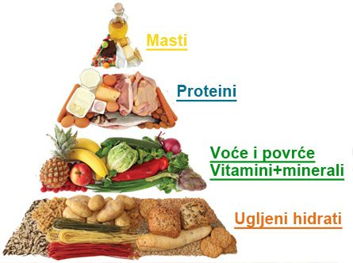
Пирамида здраве исхране

Slide 8
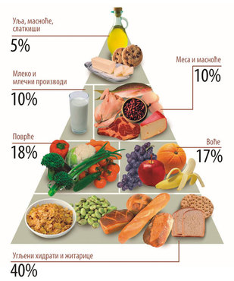
Научна истраживања показују да је најздравији начин исхране медитерански

Slide 9
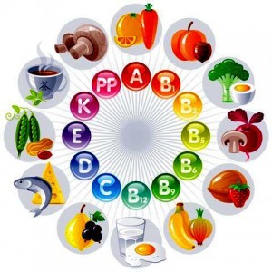
Витамини

Slide 10
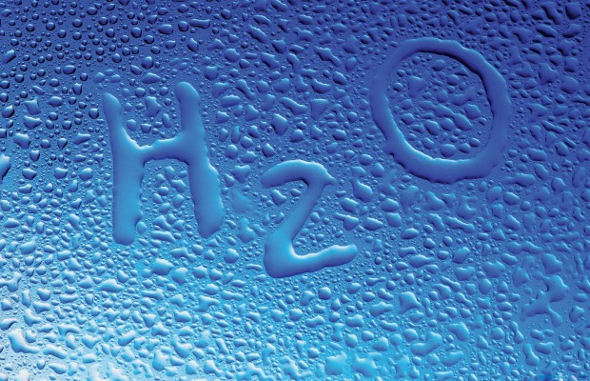
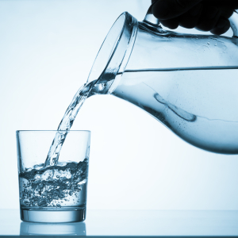
Вода/Agua /Water/Wasser/Eau/Acqua

